Slide 1
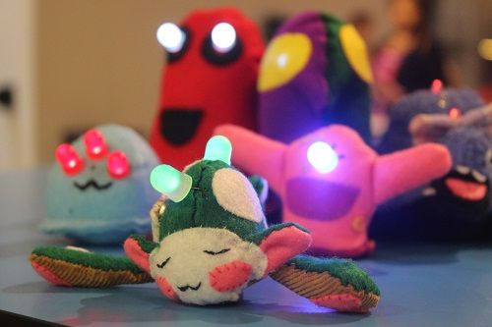
Žibantis žaisliukas arba
Rudolfo šviečianti nosis

Slide 2
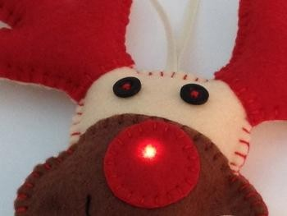
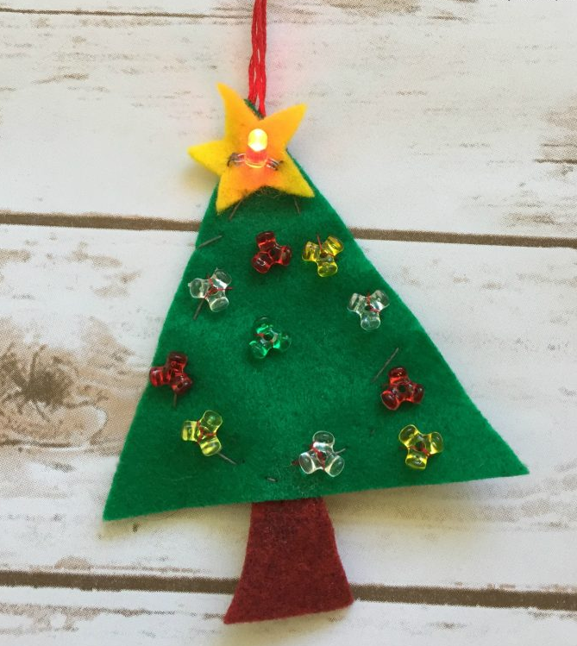
Mielieji,
Reikia jūsų pagalbos. Kuriame dekoracijas ir žaisliukus. Norime, kad jos būtų ryškios ir šviestų. Jas turi būti galima įjungti ir išjungti.
Labai laukiame jūsų idėjų!

Slide 3
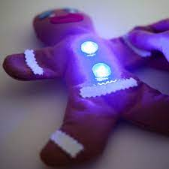
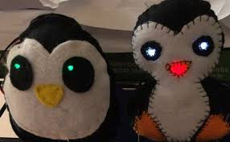
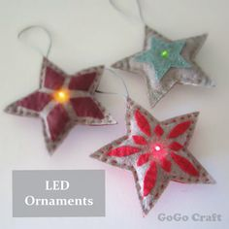
Dekoracijos turi būti:
Kalėdine tema, estetiškos, dailiai susiūtos.
Pasiūtos iš gana tvirtos medžiagos. Lengviausia siūti iš veltinio.
Su elektros grandine viduje.
Lemputę turi būti galima išjungti ir įjungti.

Slide 4
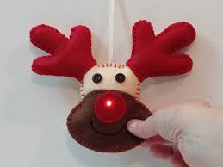
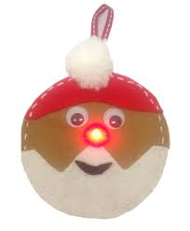
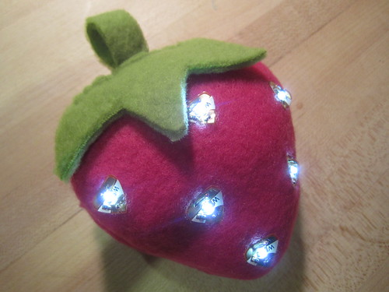
Akys
Sugalvokite, kokią dekoraciją gaminsite ir kuri dekoracijos dalis švies?
Nosis
O gal švies net keletas lempučių?
Bumbulas
Pilvas
Kepurė

Slide 5
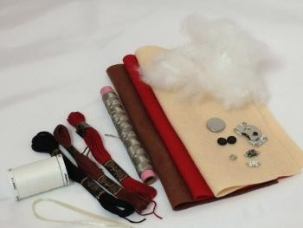
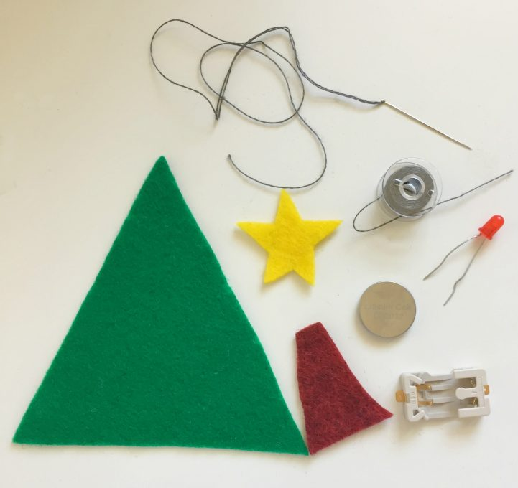
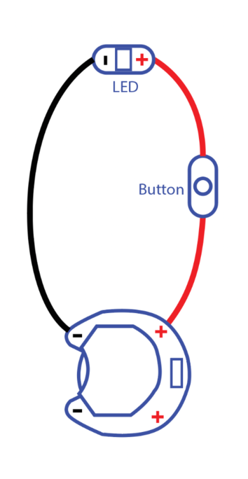
Sukurkite savo idėjos dizainą.
1. Nupieškite, kaip turėtų atrodyti jūsų dekoracija iš priekio, o jei reikia, ir iš nugaros.
2. Pažymėkite, iš ko bus pagaminta dekoracija, jos papuošimai, pakabinimas, kur bus lemputė. Nupieškite iškarpas.
3. Surašykite reikalingas priemones.
4. Nubraižykite elektros grandinės schemą: kur prisiūsite baterijos laikiklį, kur įsiūsite elektrai laidžius siūlus, o kur bus diodas (lemputė).

Slide 6
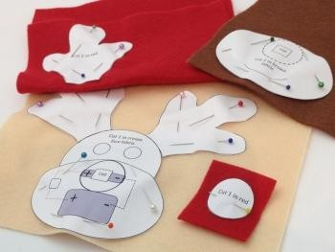
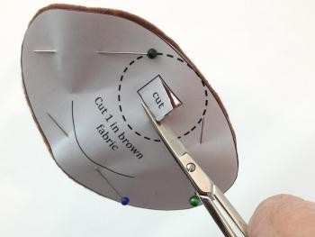
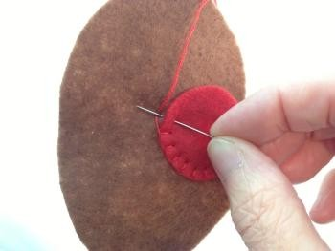
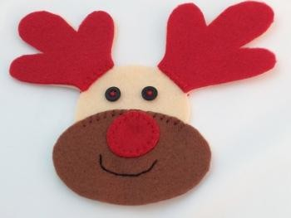
1. Iškirpkite iš norimos spalvos veltinio visas dekoracijos detales. Bus lengviau kirpti, jei iškarpas prismeigsite smeigtukais.
2. Iškirpkite snukutyje skylutę diodui ir po to užsiūkite raudonu veltiniu (nosimi). Prisiūkite snukutį, akis, ragus ir išsiuvinėkite kitas detales. Jei laiko nedaug, galite ir užklijuoti su lipalu.

Slide 7
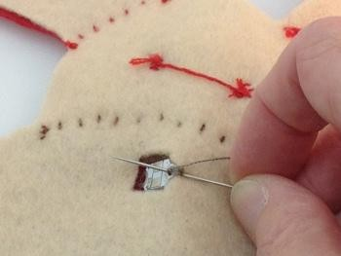
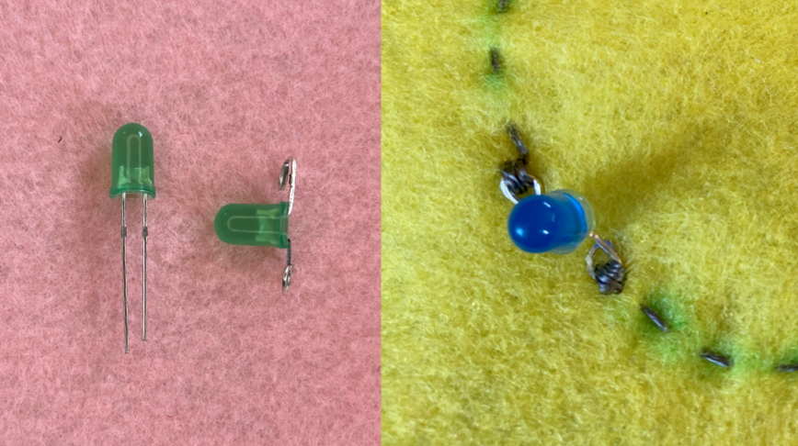
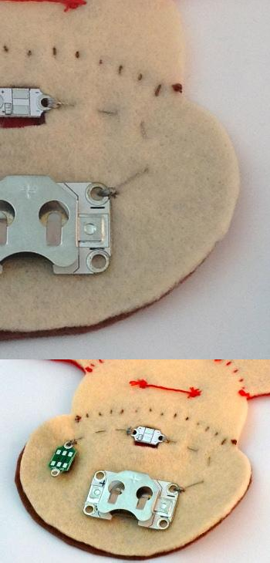
Metas imtis elektros grandinės!
3. Neigiamą diodo (diodo galiukus reiks susukti su replėmis, kad galima būtų prisiūti) ar LED lemputės galą prisiūkite elektrai laidžiu siūlu. Neigiamas diodo galas yra trumpesnis. Siūlo nenukirpkit.
4. Nudygsniuokite siūlą iki baterijos laikiklio ir prisiūkite prie neigiamai pažymėtos skylutės. Užteks prisiūti prie vienos. Užmegzkite mazgą ir nukirpkite siūlą.
5. Dabar prisiūkite teigiamą diodo ar LED lemputės galą ir nudygsniuokite iki jungtuko galo (nesvarbu + ar -). Jungtuko galą prisiūkite, užmegzkite mazgą ir nukirpkite.

Slide 8
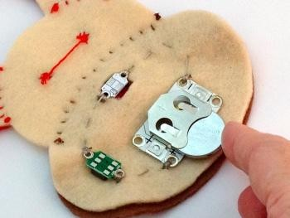
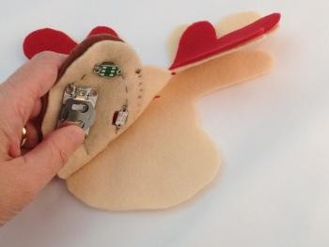
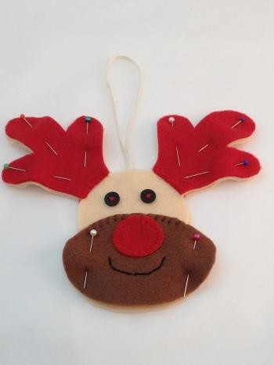
6. Beliko nudygsniuoti nuo likusio jungtuko galo iki baterijos laikiklio teigiamo galo. Prisiūkite laidiniu siūlu vieną iš baterijos laikiklio skylučių. Nesvarbu kurią.
7. Įdėkite bateriją ir įjunkite jungtuką. Patikrinkite, ar elektros grandinė veikia.
8. Uždėkite antrą iškarpą ant nugarėlės, sudaigstykite smeigtukais, kad būtų lengviau susiūti. Prisiūkite juostelę ar virvelę pakabinimui ir susiūkite abi žaisliuko puses maždaug iki smakro. Tada galite prikimšti vatos į ragus. Bus lengviau, jei tam panaudosite pieštuką. Neprikimškite daug toje vietoje, kur yra jungtukas, nes nuo spaudimo jis gali įsijungti pats. Užsiūkite smakrą.

Slide 9
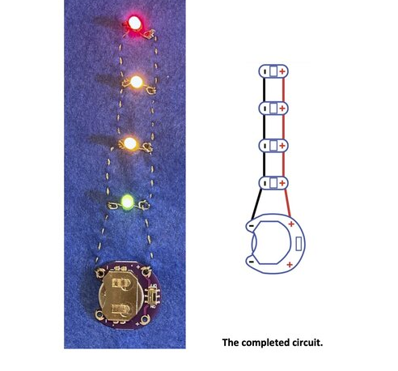
Kas pavyko, o kas buvo sudėtinga?
Ar dekoracija atrodo tokia, kokią ją nupiešėte?
Ką reikėjo ar norėtumėte pakeisti, patobulinti?
Ką kitą kartą darytumėte kitaip?

